Slide 1
MENU
AMOR Y AMISTAD
ACROSTICO DEL AMOR
VIDEO

Slide 2


AMOR Y AMISTAD
Al final, no nos acordaremos tanto de las palabras de nuestros enemigos, sino de los silencios de nuestros amigos.
(Martin Luther King, Jr.)
MENU

Slide 3
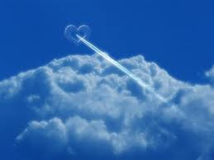
A
rmonioso y extraordinario sentimiento
M
antienes la vida con rayos de ilusión,
O
cupas el corazón y el alma por entero
R
enuevas cada día esperanzas y sonrisas.
MENU

Slide 4
MENU

